Slide 1

EXT kursus - Nye tider, hvordan kommer vi videre!
Eftermiddagens program
Kl. 12.45 – 16.00 DPD & EXT, program hver for sig
Kl. Ca. 14.15 fælles kaffepause.
EXT:
* Hvordan er tone/psykisk sikkerhed i klubberne (miljøet)
* Hvordan kommer vi videre med medlems fastholdelse/forøgelse
(dette materiale varierede fra distrikt til distikt, der er lavet en fælles kombi udgave)
* Værktøj/ tag ”pulsen” på klubben.
Materialet er udarbejdet efter undervisningsmateriale fra SIE Groth Academi i Athen, februar 2023.

Slide 2


Hvordan er miljøet i klubberne?
I formiddags talte vi om at vi skal acceptere forskelligheder.
Det er når vi har forskellige meninger, vi vokser og får nye ideer!
Er vi gode nok til at acceptere andres mening og forskelligheder?
Er vi gode nok til IKKE, at gøre som vi plejer?
Er vi gode nok til at slippe kontrollen, og lade andre tage over?
Er vi gode nok til at samarbejde ude i klubberne?
Er vi gode nok til at være enige om at være uenige ?

Slide 3

Hvordan er tone/psykisk sikkerhed i klubben?
Tryghed skaber positivitet og fremmer nye ideer!
Skab tryghed i klubben/eller på et kursus som her.
Det er OK at være forskellig/have forskellige meninger.
Svar kort på følgende:
Dit navn, hvordan føler du mht. deltagelse på dette kursus i dag?
Måske kan nogle møder starte med dette spørgsmål, spec hvis i skal lave gruppearbejde.
Tør alle tale frit i klubben?
Bliver alle hørt?
Dømmer vi for hurtigt?
Lever Plejer for godt?

Slide 4
Genkend dig selv! (og andre)
Der er hovedsaglig 3 måder at opleve verden på:
Gennem tænkning = hovedet
Gennem følelser = hjertet
Gennem sanser = maven/kroppen
Vi reagere forskelligt, og det er OK !
Nu skal vi se på forskellige profiltyper. Når vi kender vores egen og andres profil, kan det være nemmere at forstå andres reaktioner.

Slide 5
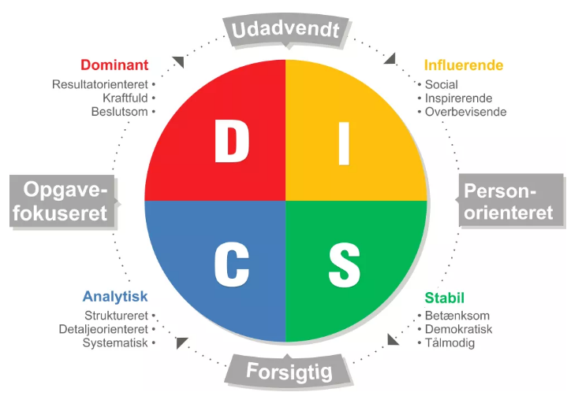
Profiltyper/ kend dit team
Der er mange forskellige profiltyper,
mange kender sikkert DISC personprofil
Vi skal nu se på ESAI personprofil:
Entusiaster
Supportere
Analytikere
Implementerne (praktikeren)
Vi har alle en dominerende primær og en sekundær type, med de tilhørende fordele og ulemper. ☺
Vi er født med ”vores type”, men vil altid have lidt af de andre typer i os.

Slide 6
Entusiasten siger jubiiiii, noget nyt og spændende – jeg er på!
+ viser begejstring, iderig, kreativ, uadavendt, elsker forandring, store ambitioner.
- for mange løse ender, manglende struktur, utålmodig, manglende selvdisciplin.
Supporteren/diplomaten, tænker vil det passe til alle?, eller vil vi miste nogle af vores venner?
+ menneskekender, hjælpsom, empatisk, rummelig, kreativ, imødekommende, tolerant, harmonisøgende.
- glemmer sig selv, usikker, konfliktsky, sætter andres behov først, selvbebrejdende.

Slide 7
Analytikeren spørger efter beviser, er det nødvendigt, nu?
Vi har så meget andet, vi laver!
+ omhyggelig og grundig, saglig, troværdig, struktureret, faglig, blik for detaljer, fordybelse, rolig.
- behøver for mange beviser før handling, holder fast i teorier, stædig, for kritisk, opdager stress sent.
Implementerne /praktikeren laver en plan og går i gang, uanset hvem der er med!
+ selvstændig, problemknuser, målrettet, handlingsorienteret, effektiv, direkte tale, vinder type.
- spørger ikke om hjælp, kontrollerende, utålmodig, klare alting selv, kan være for sort/hvid.

Slide 8

Profiltyper/ kend dit team
Kender du dig selv? Dine klubmedlemmer?
Samarbejde i klubberne skal være sjovt og givende.
Det er vigtigt at der er accept og forståelse for de
forskellig meninger, og energi vi kommer med!
At lave ændringer og nye tiltag
VIL møde modstand.
Håndter dem!

Slide 9

Dist. 2: Hvordan kommer vi videre med medlems fastholdelse/forøgelse

Slide 10
